Slide 1

Lab Book 3.0 Circuits and Compact Models
Student:

Slide 2
Instructions General
SCRIPTS
From GitHub →
Fork the repo: https://github.com/pascualmunoz/cifoin-lab4.git
Clone the repo using VSCode
Open folder / repo in VSCode
Open terminal: uv sync
Run the Jupyter Notebook:
LAYOUT_STUDENT.ipynb
Points
LO1: 3 points
LO2: 3 points
LO3: 1 points
LO4: 3 points

Slide 3
Learning outcome #1a – Notebook section 1. Technology “We will work with the demo UPVfab PDK. Let's view the layer distribution of this PDK”
Paste code to vie the layer distribution of this PDK
Paste plot of layers here
A PDK is …
In general, the layers for layout in a PDK represent …
For our particular PDK we find the following layers, with number and label/description:

Slide 4
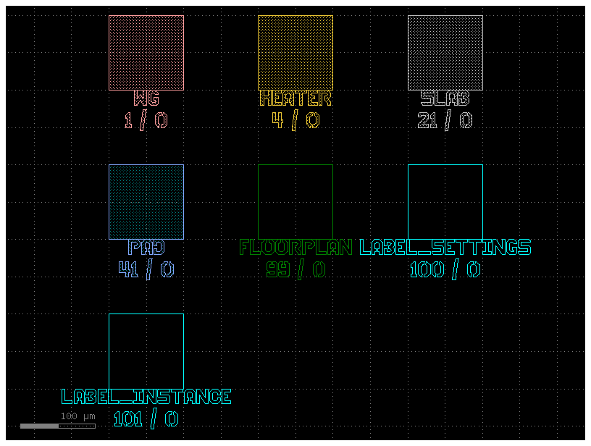
Learning outcome #1a – Notebook section 1. Technology
Un PDK (Process Design kit) es el conjunto de herramientas, archivos y documentación proporcionados por una fundición que permite a los diseñadores crear circuitos fabricables en un proceso específico.
Las capas en un PDK representan la jerarquía física y lógica del proceso de fabricación. Cada número de la capa representa el material que se grabará en esa parte específica del chip.
Para nuestro PDK tenemos las siguientes capas: (WG) 1/0, (Heather) 4/0, (SLAB) 21/0, (PAD) 41/0, (FLOORPLAN) 99/0.
Código:
LAYER_VIEWS = PDK.layer_views
c = LAYER_VIEWS.preview_layerset()
c.show()
c.plot()

Slide 5
Learning outcome #1b – Notebook section 1. Technology – 1 slide per component “Use your design results from Lab2 and Lab3 to create layout instances of your designed components: DCs, MMIs, MZIs & Ring Resonators”
Component code
Component screenshot
Describe component. Example: this is the MMI we designed in Lab2, it is a 2x2 with paired interference, target coupling constant K = 0.5. The relevant dimensions are W_MMI = XX µm L_MMI = YY µm and the I/O positions with respect to center are at +/- dY µm

Slide 6
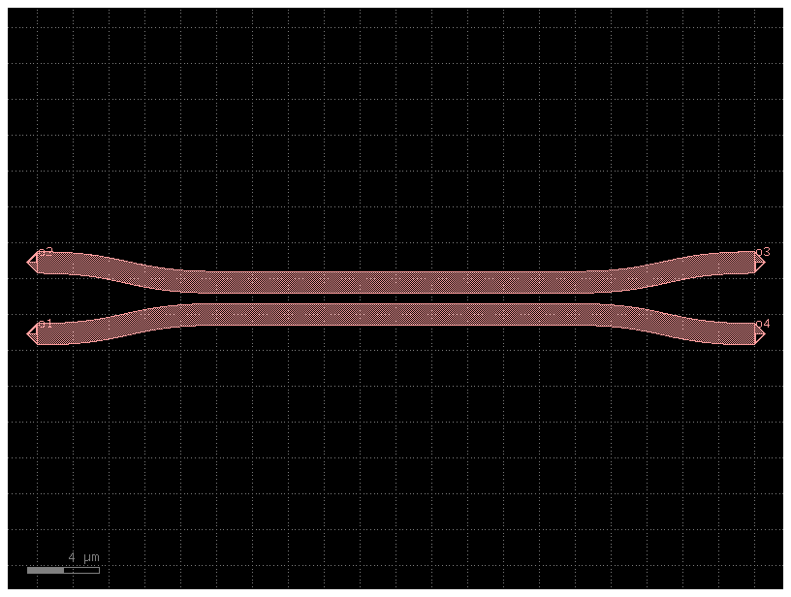
Learning outcome #1b – Notebook section 1. Technology – DC
Descripción del componente:
Este componente es un acoplador direccional (coupler) diseñado mediante el uso de la librería de GDSfactory. Es un dispositivo de acoplamiento óptico de tipo S-bend que permite la transferencia de potencia entre dos guías de onda paralelas. Las dimensiones relevantes son una longitud de acoplamiento de L = 20 µm, un espacio entre guías (gap) de 0.6 µm, y una separación lateral de los puertos de dy = 4 µm. El componente utiliza una sección transversal de tipo strip con una anchura de 1.2 µm en la capa (1, 0). Se ha configurado con una curvatura de tipo S-bend para garantizar una transición suave y minimizar las pérdidas por radiación durante la separación de los puertos.
Código:
gf.gpdk.PDK.activate()
xs_io = gf.cross_section.strip(width=1.2, layer=(1, 0))
c = gf.components.coupler(gap=0.6, length=20, dy=4, dx=10, cross_section=xs_io, allow_min_radius_violation=False, bend='bend_s').copy()
c.draw_ports()
c.plot()

Slide 7
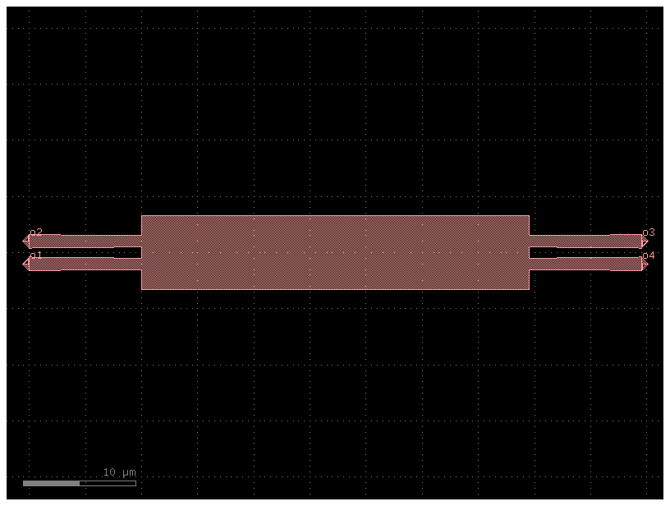
Learning outcome #1b – Notebook section 1. Technology – MMI 2x2
Descripción del componente: Este es el MMI (Interferómetro Multimodo) 2x2 diseñado para la división y recombinación equitativa de potencia óptica. El dispositivo opera mediante el principio de interferencia de modos acoplados dentro de una región central de confinamiento, con una longitud de acoplamiento L_mmi = 34.518 µm y una anchura de W_mmi = 6.6 µm. El diseño incluye tapers (o adaptadores adiabáticos) de 10 µm de longitud con una anchura de 1 µm para minimizar las pérdidas por reflexión en la transición entre las guías de entrada/salida y la región multimodo. La separación entre los tapers (gap) es de 1 µm, utilizando una sección transversal de tipo strip con una anchura de guía de 1.2 µm en la capa (1, 0).
Código:
c = gf.components.mmi(inputs=2, outputs=2, width=1.2, width_taper=1, length_taper=10, length_mmi=34.518, width_mmi=6.6, gap_input_tapers=1, gap_output_tapers=1, taper='taper', straight='straight', cross_section='strip').copy()
c.draw_ports()
c.plot()

Slide 8
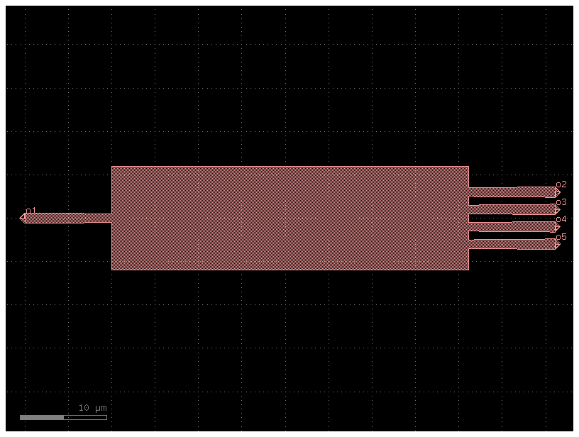
Learning outcome #1b – Notebook section 1. Technology – MMI 1x4
Descripción del componente: Este componente es un divisor de potencia MMI 1x4 (o splitter de 1 a 4), diseñado para distribuir una señal óptica de entrada hacia cuatro salidas independientes con igual reparto de intensidad. El dispositivo basa su funcionamiento en la interferencia de múltiples modos ópticos dentro de una región de confinamiento de L_mmi = 41.0886 µm de longitud y W_mmi = 12 µm de anchura. Para asegurar una transición eficiente y minimizar las pérdidas, se han incorporado adaptadores (tapers) de 10 µm de longitud y 1 µm de anchura, manteniendo una separación (gap) de 1 µm entre los tapers de salida. El diseño utiliza una sección transversal tipo strip con una anchura de guía de 1.2 µm en la capa (1, 0).
Código:
c = gf.components.mmi(inputs=1, outputs=4, width=1.2, width_taper=1, length_taper=10, length_mmi=41.0886, width_mmi=12, gap_input_tapers=1, gap_output_tapers=1, taper='taper', straight='straight', cross_section='strip').copy()
c.draw_ports()
c.plot()

Slide 9
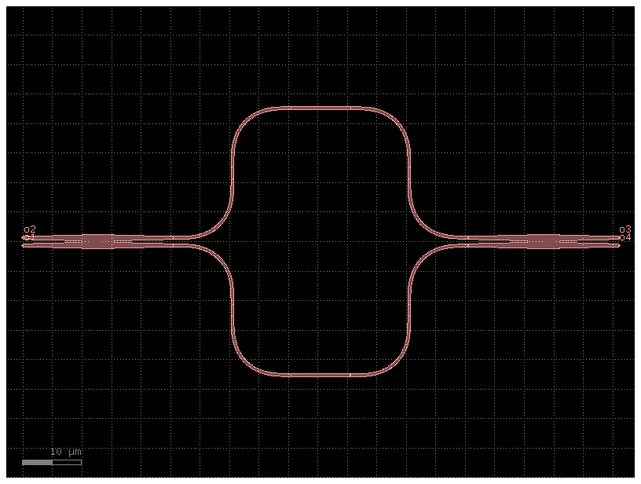
Learning outcome #1b – Notebook section 1. Technology – MZI 2x2
Descripción del componente: Este componente es un Interferómetro Mach-Zehnder (MZI) basado en una red de acopladores (lattice), configurado para funcionar como un filtro óptico sintonizable o un interruptor. El diseño utiliza dos acopladores MMI de 2x2 como divisores y combinadores de potencia, con una longitud de acoplamiento L_mmi = 5.5 µm y una anchura de W_mmi = 2.5 µm. Los puertos de entrada y salida emplean tapers de 10 µm de longitud para garantizar una transición adiabática hacia las guías de onda de tipo strip (anchura de 1.2 µm). El diseño incluye un desfase (delta length) de 0 µm en esta configuración base, lo que permite su uso como bloque fundamental en estructuras de interferometría más complejas. La sección transversal utilizada es de tipo strip en la capa (1, 0).
Código:
c = gf.components.mzi_lattice_mmi(coupler_widths=(None, None), coupler_widths_tapers=(1, 1), coupler_lengths_tapers=(10, 10), coupler_lengths_mmis=(5.5, 5.5), coupler_widths_mmis=(2.5, 2.5), coupler_gaps_mmis=(0.25, 0.25), taper_functions_mmis=('taper', 'taper'), straight_functions_mmis=('straight', 'straight'), cross_sections_mmis=('strip', 'strip'), delta_lengths=(0,), mzi='mzi2x2_2x2', splitter='mmi2x2').copy()
c.draw_ports()
c.plot()

Slide 10
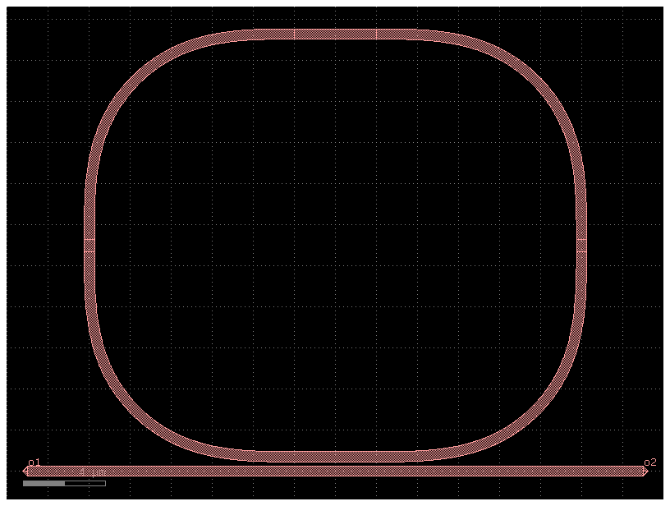
Learning outcome #1b – Notebook section 1. Technology – Single RR
Descripción del componente: Este componente es un resonador de anillo simple (Ring Resonator), utilizado como filtro óptico de alta selectividad o modulador. El diseño consta de una guía de onda circular (anillo) acoplada a una guía de onda recta bus mediante una región de acoplamiento con un gap de 0.2 µm. Las dimensiones del anillo están definidas por una longitud horizontal length_x = 4 µm y una longitud vertical length_y = 0.6 µm, lo que determina el radio de curvatura y, por tanto, el radio de resonancia del dispositivo. Se ha empleado una configuración de curvatura tipo bend_euler para asegurar una transición suave y reducir las pérdidas por dispersión en las curvas. El diseño utiliza una sección transversal de tipo strip con una anchura de guía de 1.2 µm en la capa (1, 0).
Código:
c = gf.components.ring_single(gap=0.2, length_x=4, length_y=0.6, bend='bend_euler', straight='straight', coupler_ring='coupler_ring', cross_section='strip').copy()
c.draw_ports()
c.plot()

Slide 11
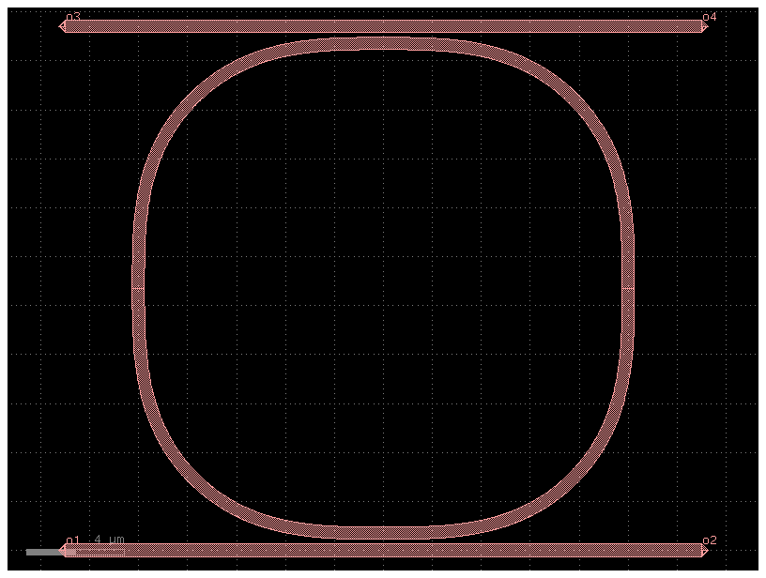
Learning outcome #1b – Notebook section 1. Technology – Double RR
Descripción del componente: Este componente es un resonador de anillo doble (Double Ring Resonator), una configuración avanzada que consiste en dos anillos resonantes acoplados en serie (o en paralelo, dependiendo de la configuración del bus). Este diseño permite obtener una respuesta espectral de "banda plana" (flat-top) y una mayor supresión de los lóbulos laterales en comparación con un resonador de anillo simple, lo que lo hace ideal para filtros ópticos de alta precisión. El diseño utiliza un gap de acoplamiento de 0.2 µm y dimensiones de length_x = 0.01 µm y length_y = 0.01 µm para definir el área del anillo. Se emplea una geometría de curvatura tipo bend_euler para minimizar las pérdidas de propagación. La estructura está fabricada en una sección transversal tipo strip de 1.2 µm de anchura sobre la capa (1, 0).
Código:
c = gf.components.ring_double(gap=0.2, length_x=0.01, length_y=0.01, bend='bend_euler', straight='straight', coupler_ring='coupler_ring', cross_section='strip').copy()
c.draw_ports()
c.plot()

Slide 12
Learning outcome #2a – Notebook section 2. Layout Fundamentals “Once that we have a working 'new' component, we shall convert it into a Cell. This will allow us to have a hierarchical design”
Example code for
“A die (chip) for a photonic layout”
Example die
screenshot
Describe component:

Slide 13
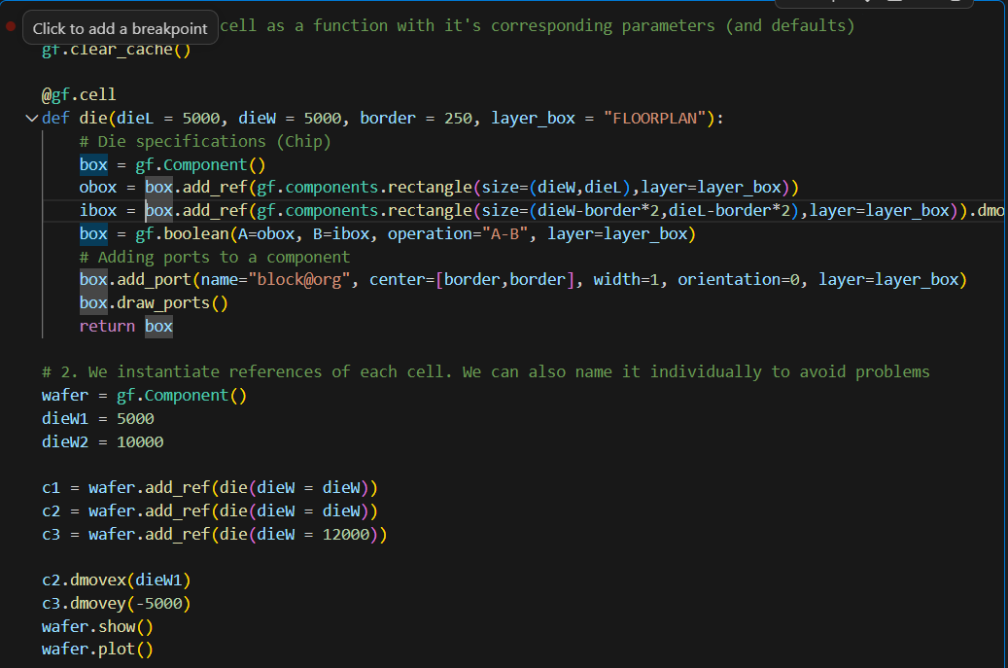
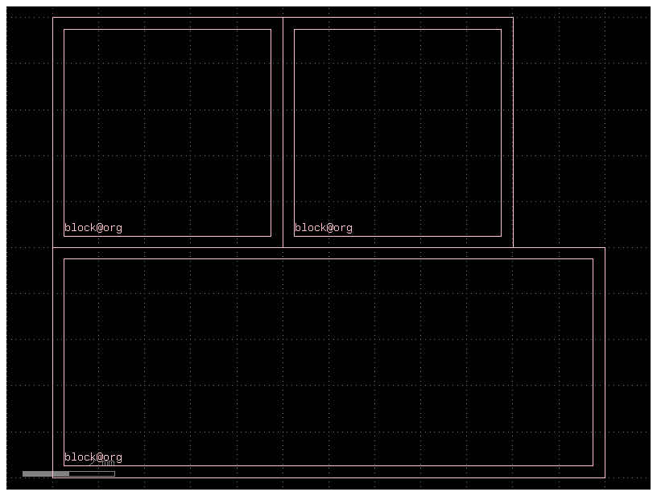
Learning outcome #2a – Notebook section 2. Layout Fundamentals
Descripción del componente: Este componente, denominado die, es una estructura de floorplanning paramétrica diseñada para definir los límites físicos y el área de trabajo útil de un chip fotónico. La celda utiliza una operación booleana de resta (A-B) para crear un marco (borde) de anchura 250 µm sobre una capa definida como FLOORPLAN, permitiendo separar visualmente la zona de diseño interno del borde del die. El componente es altamente escalable, permitiendo configurar dimensiones personalizadas de longitud (dieL) y anchura (dieW). Adicionalmente, incluye un puerto de referencia denominado "block@org" situado en la coordenada de origen interna (border, border), lo cual facilita el posicionamiento relativo de otros dispositivos fotónicos dentro del área de trabajo. En la implementación actual, se han instanciado tres referencias de esta celda con distintas dimensiones para formar un conjunto de áreas de trabajo integradas sobre un wafer o plano de diseño común.

Slide 14
Learning outcome #2a – Notebook section 2. Layout Fundamentals – 1 slide per component “Use your design results from Lab2 and Lab3 to create layout instances of your designed components: DCs, MMIs, MZIs & Ring Resonators” → Make cells for all your components
Component as cell code
Component as cell screenshot

Slide 15
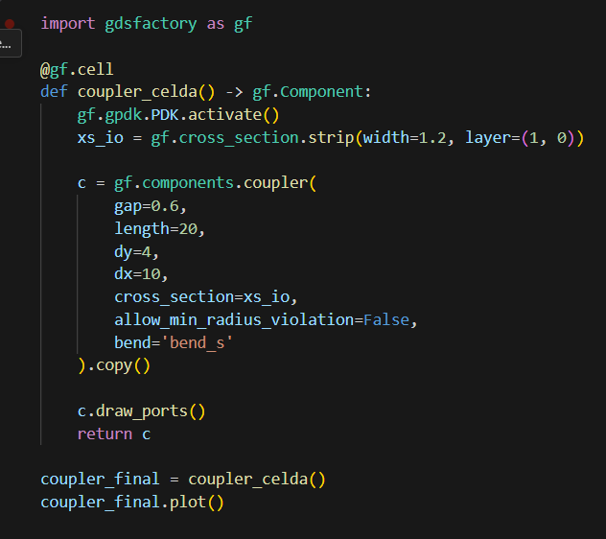
Learning outcome #2a – Notebook section 2. Layout Fundamentals – CELL DC

Slide 16
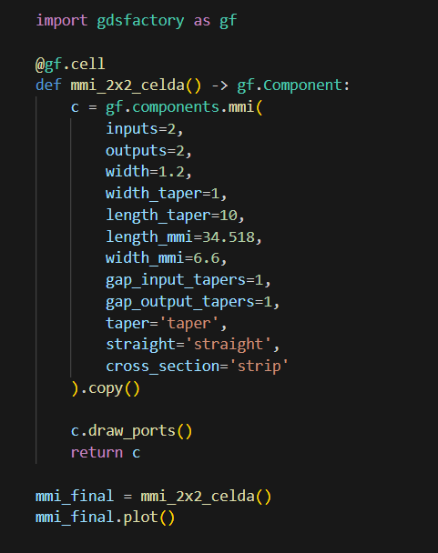
Learning outcome #2a – Notebook section 2. Layout Fundamentals – CELL MMI2x2

Slide 17
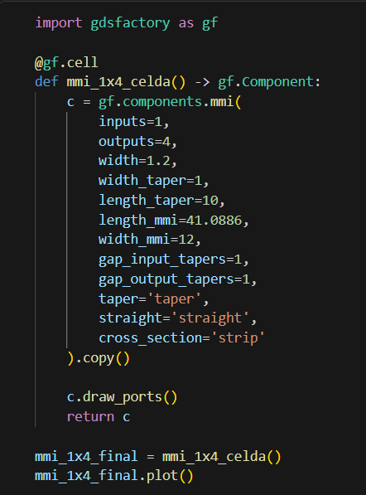
Learning outcome #2a – Notebook section 2. Layout Fundamentals – CELL MMI2x2

Slide 18
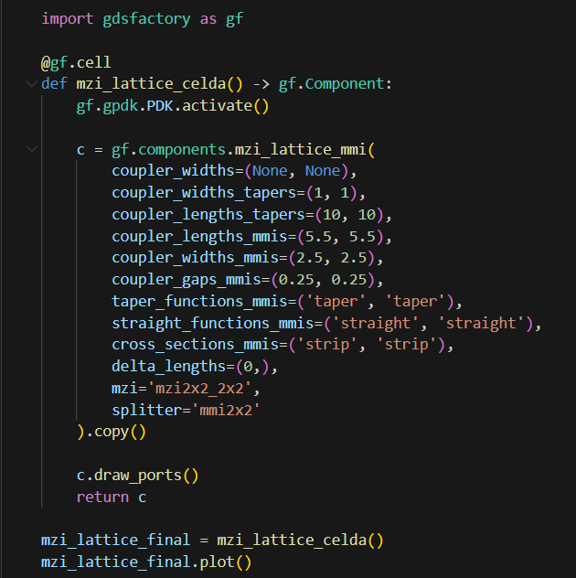
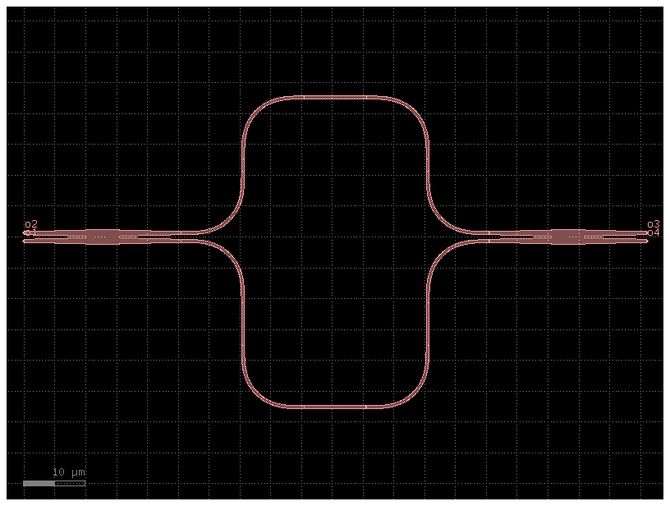
Learning outcome #2a – Notebook section 2. Layout Fundamentals – CELL MZI

Slide 19
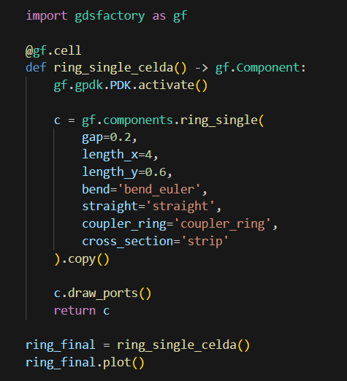
Learning outcome #2a – Notebook section 2. Layout Fundamentals – CELL Single RR

Slide 20
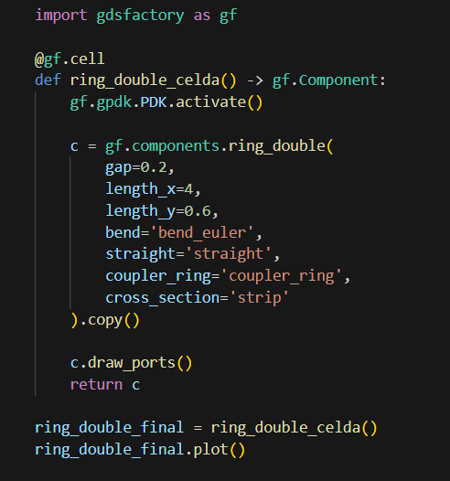
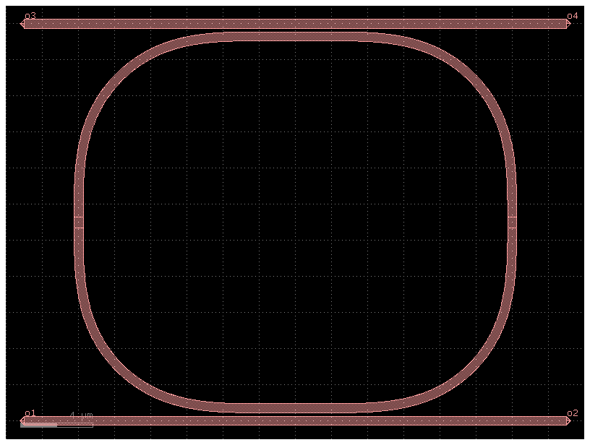
Learning outcome #2a – Notebook section 2. Layout Fundamentals – CELL Double RR

Slide 21
Learning outcome #3 – Notebook section 3. Complete layout
Read and describe 4 code blocks in section 3
Python code block 1:
Python code block 2:
Python code block 3:
Python code block 4:
Complete layout screenshot
screenshot

Slide 22
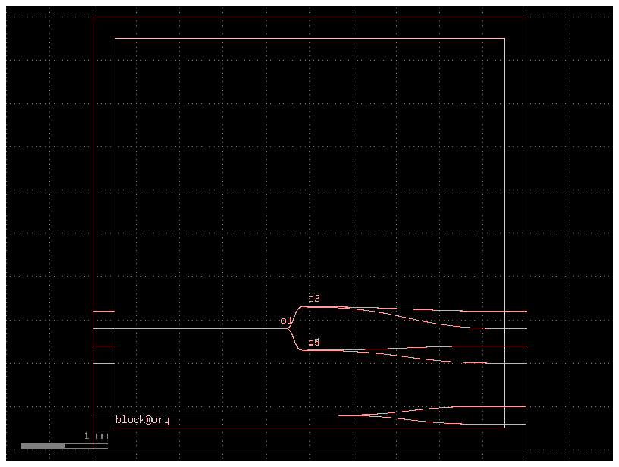
Learning outcome #3 – Notebook section 3. Complete layout
Read and describe 4 code blocks in section 3
Python code block 1:
Define el área del chip (FLOORPLAN) e instancia un divisor MMI 1x2 central. Utiliza guías de onda rectas como interfaz de borde y las conecta al MMI mediante guías curvas (sbends), validando la integridad del diseño.
Python code block 2:
Encapsula tres divisores MMI 1x2 en una única celda funcional. Define la topología de árbol mediante el enrutamiento de guías curvas, consolidando puertos de entrada/salida para crear un componenete de alto nivel.
Python code block 3:
Integra el árbol MMI 1x4 recién definido en el layout principal. Esta etapa demuestra la modularidad del diseño, permitiendo importer components complejos con una sola línea de Código tras su creación
Python code block 4:
Finaliza el diseño creando arrays de guías rectas para entrada y salida. Alinea el árbl MMI 1x4 centralmente y conecta automáticamente de todos los puertos del Sistema mediante sbends, completando la red óptica del chip

Slide 23
Learning outcome #4 – Notebook section 4. Exercises – 1 slide per bullet point
Code for …
Part a) Creating components
- Create a cell component for a unbalanced MZI, using 2x2 50:50 MMIs with arm length difference as parameter
- Create a cell component based on the previous, where the arms have thermal tuners on top of each one
- Create a cell component for an all-pass ring resonator, using 2x2 50:50 MMIs, with extra length parameter for different perimeters
- Create a cell component based on the previous, where the ring has a thermal tuner on top along all the perimeter
- Create a cell component based on existing GDSfactory spiral components, with length as parameter
Part b) Creating die
- Create a die W = 5 mm x L = 10 mm
- Create an array of I/Os spaced at 250 µm (as much I/Os as the width allows)
- Create a cell component of this die, with I/Os accessible to connect
Part c) Floorplaning and die layout
- Make an instance of the die as host component for your layout
- Add 3 sets of 3 straight waveguides, from left to right of the die, top, middle and bottom of the die
- Add 2 of each of the components above, with different lengths
- Connect all your components to the I/Os
Screenshot for …

Slide 24
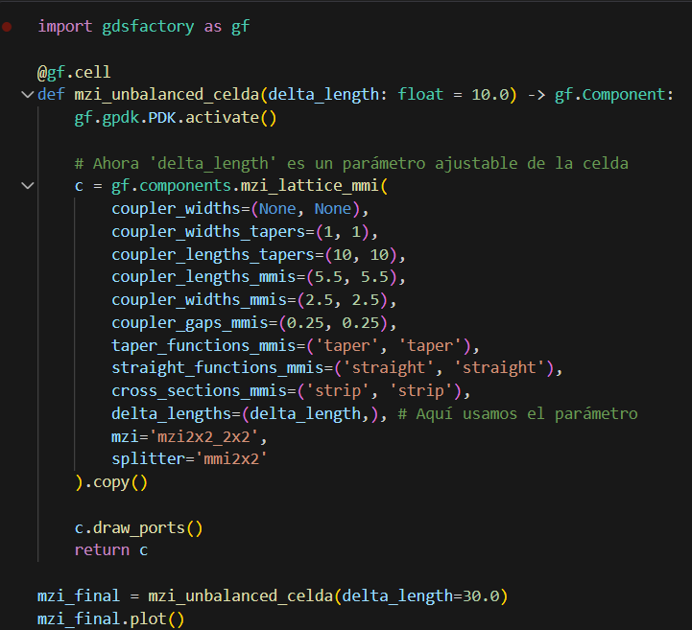
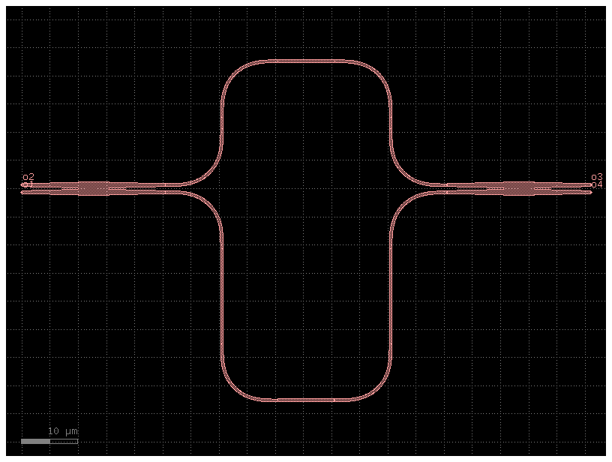
Learning outcome #4 – Notebook section 4. Exercises – Part a) Unbalanced MZI

Slide 25
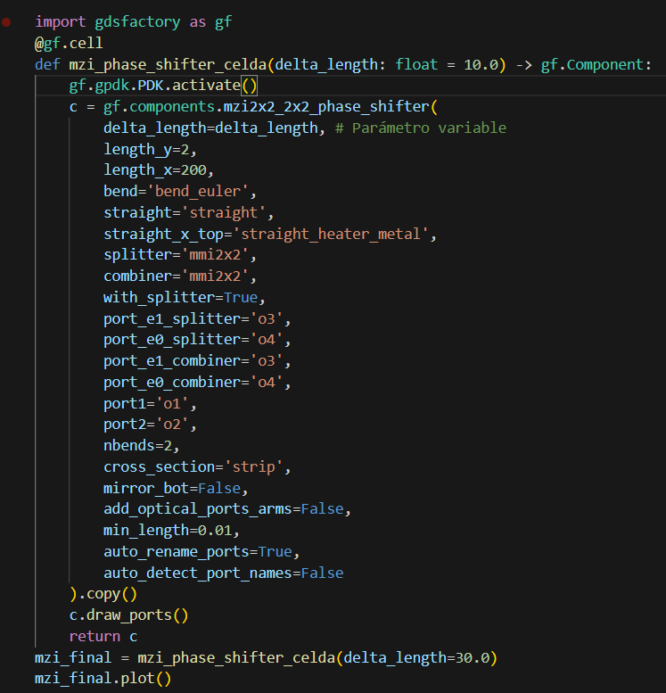
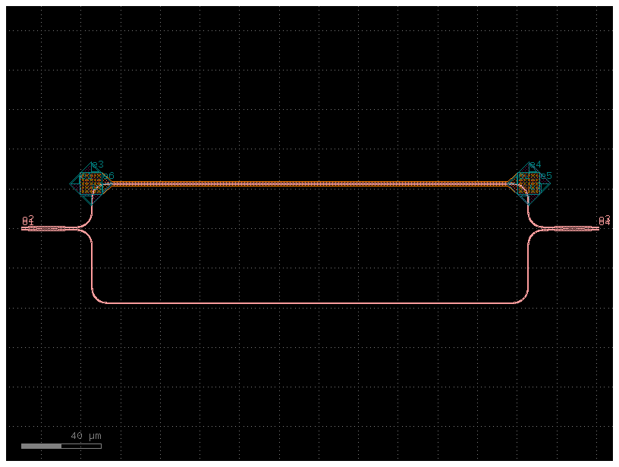
Learning outcome #4 – Notebook section 4. Exercises – Part a) Unbalanced MZI with thermal tuners

Slide 26
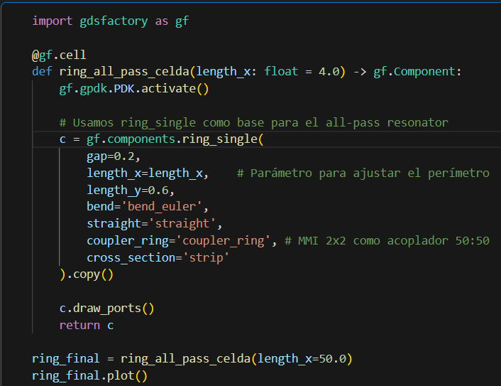
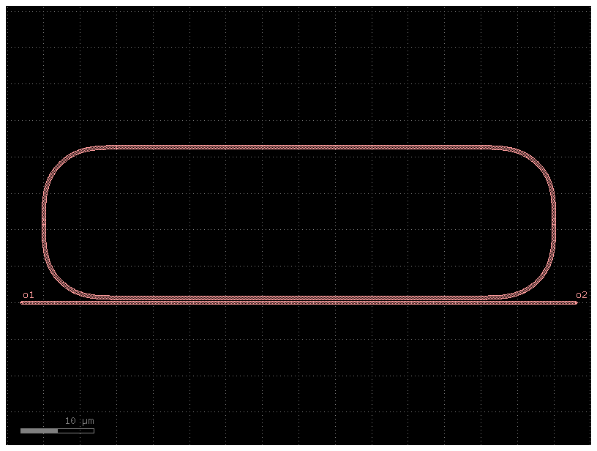
Learning outcome #4 – Notebook section 4. Exercises – Part a) RR

Slide 27
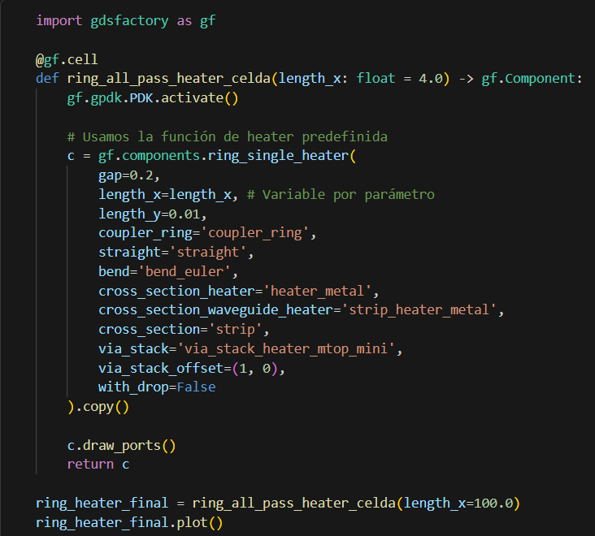
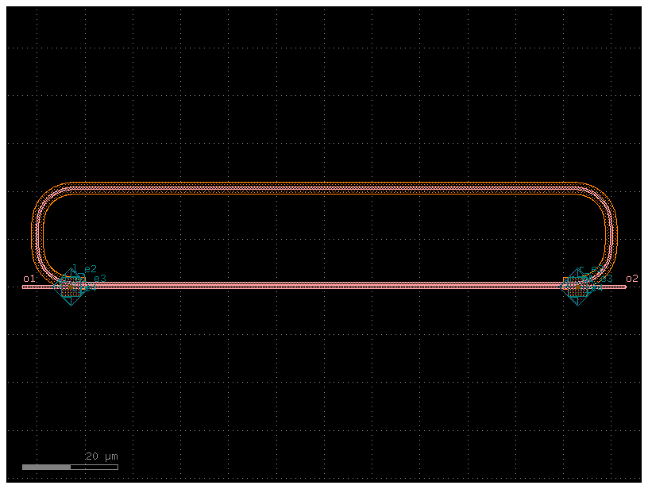
Learning outcome #4 – Notebook section 4. Exercises – Part a) RR with thermal tuners

Slide 28
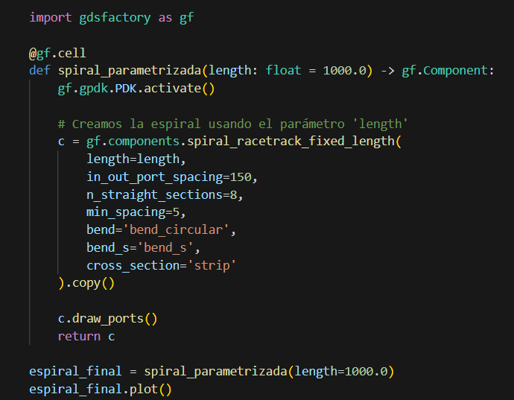
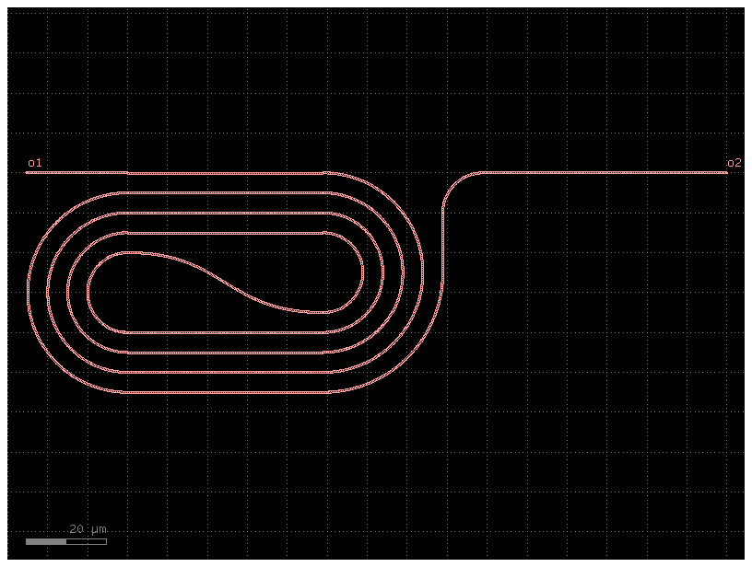
Learning outcome #4 – Notebook section 4. Exercises – Part a) Spiral

Slide 29
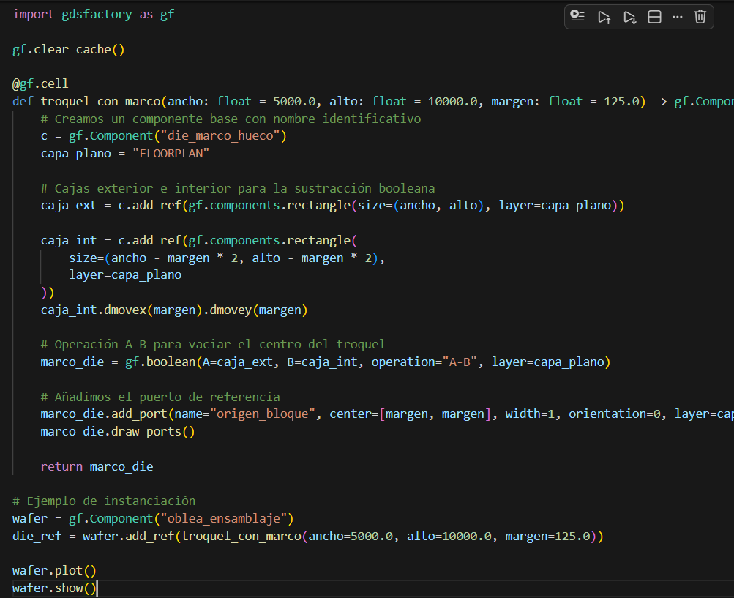
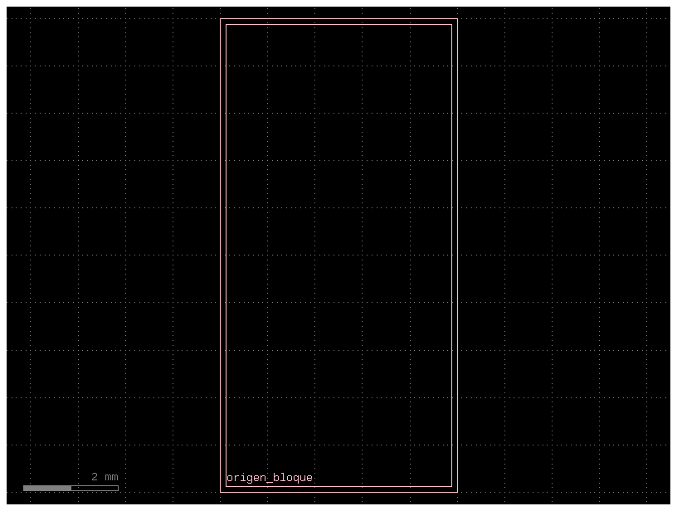
Learning outcome #4 – Notebook section 4. Exercises – Part b)

Slide 30
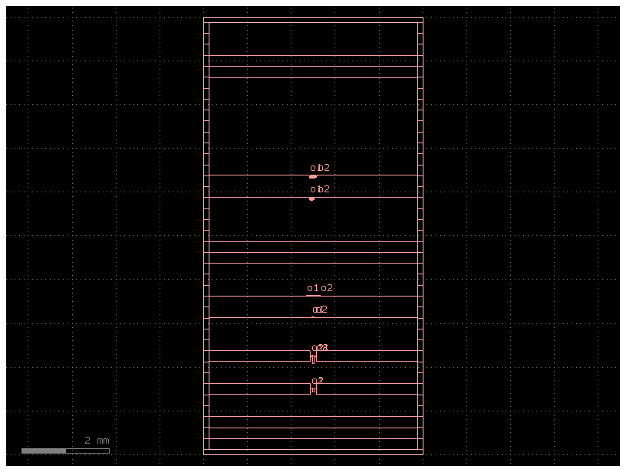
Learning outcome #4 – Notebook section 4. Exercises – Part c)

Slide 31

Thank you

